Slide 1
§3.3 Indonesisch nationalisme
In deze presentatie leer je over:
De armoede onder Indonesiërs
De ethische politiek
De maatregelen die Nederland nam
De Volksraad
Het nationalisme
Twee groepen die onafhankelijkheid eisten
© Noordhoff Uitgevers

Slide 2
De armoede onder Indonesiërs
Nederland verdiende aan Nederlands-Indië.
Indonesiërs kregen te maken met ellende door:
Hongersnoden
Slechte arbeidsomstandigheden (vooral voor op plantages)
Hierop kwam steeds meer kritiek.
© Noordhoff Uitgevers

Slide 3
De ethische politiek
Verhalen over misstanden in Indonesië leidden in Nederland tot het verlangen een einde te maken aan de onderontwikkeling: achtergebleven in ontwikkeling en daardoor arm.
Daarom voerde Nederland vanaf 1901 een ethische politiek: streven van de Nederlandse regering naar welvaart en ontwikkeling voor de Indonesische bevolking.
© Noordhoff Uitgevers

Slide 4
De maatregelen die Nederland nam
In het kader van de ethische politiek gaf de Nederlandse regering veel geld uit aan:
Verbetering van landbouwgrond door irrigatie -> rijstproductie steeg -> geen hongersnood meer
Verbetering van medische zorg (ziekenhuizen, hulpposten en inenting bevolking)
Scholen voor Indonesiërs
© Noordhoff Uitgevers

Slide 5
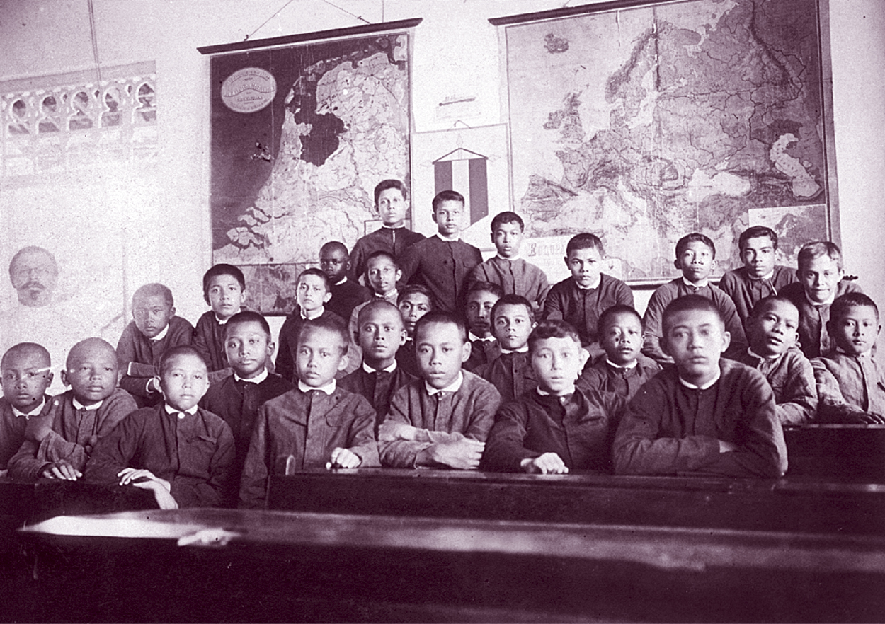
School voor Indo-Europese jongens. Aan de muur hangen kaarten van Nederland en Europa (rond 1900).
© Noordhoff Uitgevers

Slide 6
De Volksraad
Op den duur zouden de Indonesiërs zichzelf mogen besturen van Nederland.
Eerste stap naar zelfbestuur was oprichting van de Volksraad in 1918: raad van Nederlanders en Indonesiërs die advies gaven aan de Nederlandse regering.
© Noordhoff Uitgevers

Slide 7
Het nationalisme
Door het onderwijs kwamen Indonesiërs in contact met westerse ideeën, zoals het nationalisme: 1 sterke liefde voor het eigen volk, 2 het verlangen naar een eigen staat en 3 het streven om de eigen staat sterker te maken.
Ideeën van Indonesische nationalisten:
Indonesiërs waren één volk
Indonesische volk had recht op onafhankelijkheid
© Noordhoff Uitgevers

Slide 8
Twee groepen die onafhankelijkheid eisten
Twee groepen streefden naar onafhankelijkheid:
Communisten. Opstand van communisten in 1926 hard neergeslagen door het KNIL.
Nationalisten (PNI) onder leiding van Soekarno. Na 1929 werden veel nationalisten gevangen gezet of verbannen.
Nederland dacht dat de rust was hersteld in de kolonie.
© Noordhoff Uitgevers

Slide 9
De Communistische Partij in Nederland was voor onafhankelijkheid van Indonesië. Op de achtergrond is de communistische leider Lenin te zien. Hij had de volkeren in de kolonies opgeroepen in opstand te komen tegen hun 'onderdrukkers'.
© Noordhoff Uitgevers

